Slide 1

Лекція 5
РЕФРАКТОМЕТРИЧНИЙ МЕТОД АНАЛІЗУ
План
Суть рефрактометричного методу аналізу. Рефракція.
Показник заломлення і його залежність від різних факторів.
Дисперсія речовини і молекулярна рефракція.
Рефрактометри. Методи вимірювання показника заломлення.
Застосування рефрактометричних вимірювань.

Slide 2
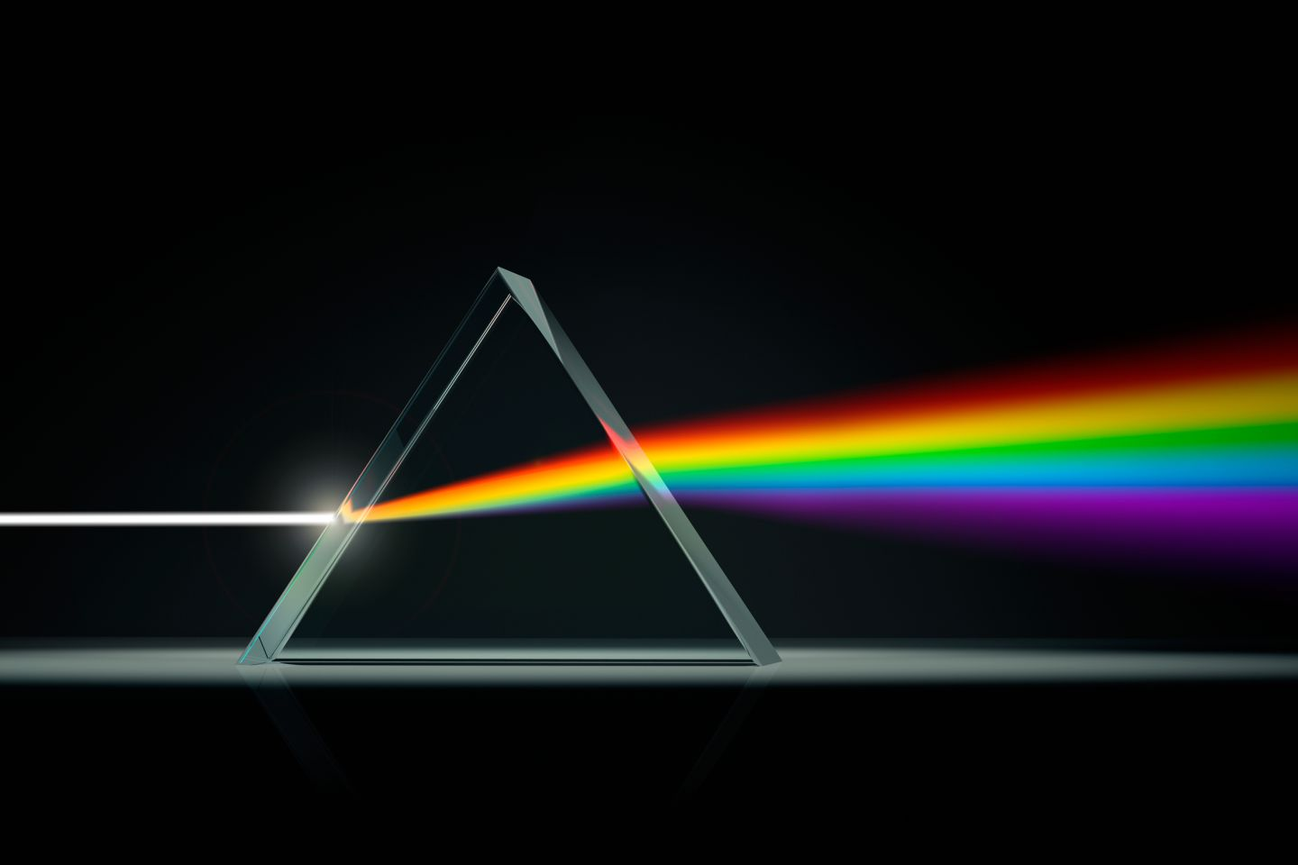
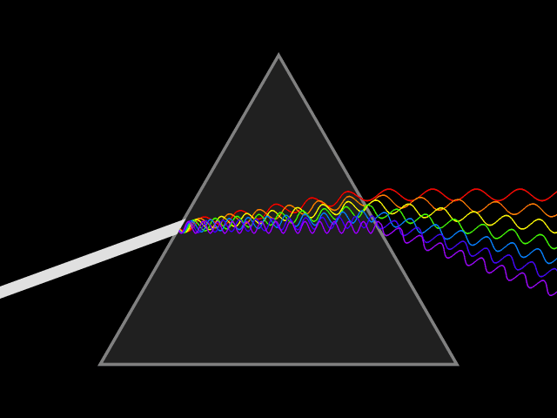
Вступ
Дослідження заломлення світла при проходженні променя через межу розділення прозорих ізотропних середовищ є найстарішим із спектроскопічних (оптичних) методів, відомий ще за роботами І.Ньютона, Ейлера, Ломоносова і інших.
У 80-ті роки 19 ст. рефрактометри почали використовувати в практиці роботи заводських лабораторій, і значення рефрактометричних методів стало швидко зростати.
Метод зберіг своє значення і сьогодні як метод аналізу складних сумішей, дослідження властивостей речовин і взаємодії в хімічних системах.

Slide 3
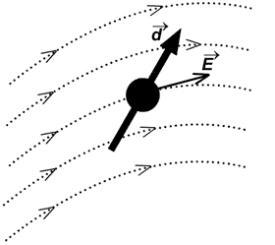
Суть рефрактометричних методів аналізу. Рефракція
Рефрактометричний метод грунтується на явищі поляризації молекул під дією світла.
Електричне поле, в якому перебуває речовина, впливає на молекули, атоми, електрони. Під його впливом відбувається орієнтація полярних молекул відповідно до напрямку поля (орієнтаційна поляризація), зміщення атомів у молекулі (атомна поляризація) і зміщення електронів відносно ядер атомів (електронна поляризація). У речовини, через яку проходять електромагнітні коливання, збуджується змінне електричне поле, що також сприяє поляризації.
Діелектрик, поміщений у зовнішнє електричне поле, поляризується під дією цього поля.
Поляризацією діелектрика називається процес набуття ним відмінного від нуля макроскопічного дипольного моменту
Ступінь поляризації діелектрика характеризується векторною величиною, яка називається поляризованістю або вектором поляризації (Р). Поляризованість Р називають поляризацією, розуміючи під цим кількісну міру процесу.
де N - число молекул
в об'ємі V.
Поляризованість — характеристика діелектричних властивостей речовини, коефіцієнт пропорційності між вектором поляризації та напруженістю електричного поля.

Slide 4
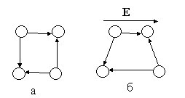
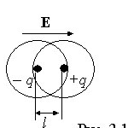
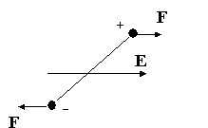
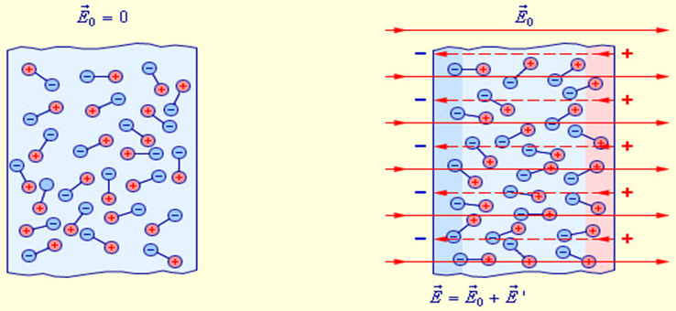
Суть рефрактометричних методів аналізу. Рефракція
В діелектриках розрізняють типи поляризації:
Електронну
Орієнтаційну
Атомну (для іонних кристалів)
атомна
орієнтаційна
електронна
Орієнтаційна поляризація

Slide 5
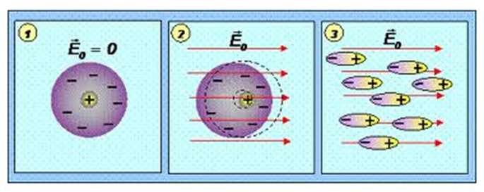
Суть рефрактометричних методів аналізу. Рефракція
При проходженні видимого світла (електромагнітних коливань) через речовину, під впливом електричного поля в атомах речовини виникають вимушені коливання зовнішніх (найслабкіше зв'язаних) електронів і ядер. Наслідком цих коливань є взаємне зміщення і тих, і інших один відносно одного, і в результаті незбігання “центрів тяжіння” позитивного і негативного електричного заряду в атомі атоми стають диполями.
Відбувається електронна поляризація в електромагнітному полі хвилі.
Величина електронної поляризації у різних речовинах неоднакова, тому що під дією світла молекули різних речовин поляризуються по-різному.
Внаслідок коливань електронів змінюються дипольні електричні моменти молекул, що призводить до випромінювання когерентних вторинних електромагнітних хвиль з частотою падаючої хвилі. Диполі генерують вторинні хвилі, взаємодія яких зі світловими призводить до виникнення результуючої хвилі, які поширюється в речовині зі швидкістю, відмінною від швидкості світла в первинному середовищі і в іншому напрямі.
Явища, які спостерігаються при цьому, підкорюються законам заломлення і відбиття світла на поверхні розділу двох прозорих ізотропних середовищ.

Slide 6
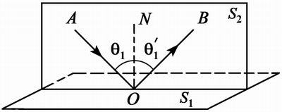
Основні закони геометричної оптики
Закон відбивання – відбитий промінь лежить в одній площині з падаючим променем і перпендикуляром, проведеним до межі розділу двох середовищ в точці падіння; кут відбивання дорівнює куту падіння

Slide 7
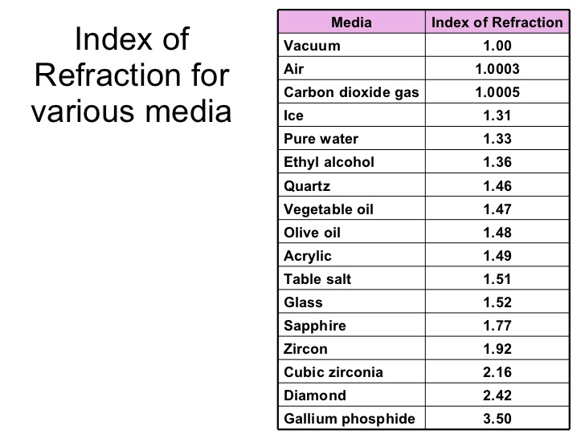
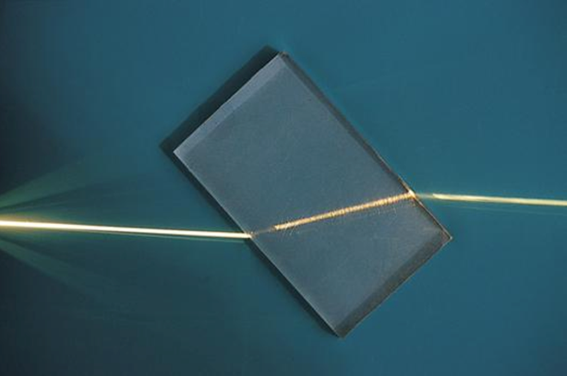
Основні закони геометричної оптики
У речовині швидкість розповсюдження електромагнітних хвиль зменшується в n разів.
закон Снеліуса
Показник заломлення n - фізична величина, рівна відношенню швидкості електромагнітних хвиль у вакуумі с до їх швидкості υ в середовищі .
Величина показника заломлення залежить від складу індивідуальних речовин і систем, тобто від того, які молекули і в якій концентрації зустріне світловий промінь на своєму шляху, так як під дією світла різні речовини поляризуються по-різному.
На залежності показника заломлення від якісного і кількісного складу досліджуваних систем грунтується рефрактометричний аналіз.
У рефрактометричному методі вимірюють показник заломлення середовища.

Slide 8
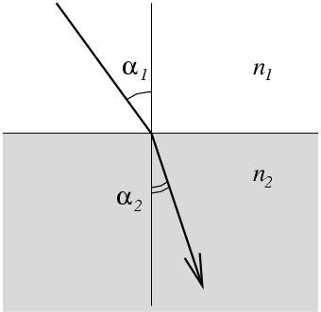
Суть рефрактометричних методів аналізу. Рефракція
Відхилення світлового променя від початкового напрямку при переході його з одного середовища в інше тим більше, чим більша різниця в швидкостях поширення світла в двох даних середовищах.
З найбільшою швидкістю світло поширюється у вакуумі - 3∙10⁸ м на секунду.
Вакуум є найменш оптично густим середовищем.
Закон заломлення – падаючий промінь, заломлений промінь і перпендикуляр, проведений до межі розділу двох середовищ в точці падіння, лежать в одній площині; відношення синуса кута падіння до синуса кута заломлення є величина стала для даних середовищ:
При переході світла з оптично менш густого середовища 1 в середовище 2 з більшою оптичною густиною (з більшим значенням показника заломлення) кут падіння світла завжди більший кута заломлення

Slide 9
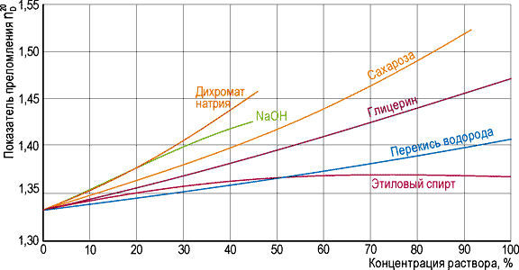
Суть рефрактометричних методів аналізу. Рефракція
На показник заломлення впливають фізико-хімічні властивості речовини і зовнішні фактори Величина показника заломлення залежить від природи речовини, її густини, концентрації (для розчинів) і тиску (для газів)температури, довжини хвилі падаючого світла.
Природа речовини визначає ступінь деформованості її молекул під дією світла – ступінь поляризованості. Чим інтенсивніша поляризованість, тим сильніше заломлення світла.
Зміна густини речовини відбивається на величині показника заломлення.
Зростання густини веде як правило до збільшення показника заломлення, тобто вони змінюються симбатно. Зростання густини може бути наслідком збільшення тиску або перекристалізації твердого тіла при переході речовини з однієї алотропічної модифікації в іншу. Збільшення тиску особливо різко позначається на газових середовища.
Для твердих тіл і рідин показники заломлення мало залежать від тиску.
Для багатьох розчинів спостерігається залежність показника заломлення від концентрації розчину. Для більшості бінарних розчинів, залежність показника заломлення від складу має лінійний характер
Для розведених розчинів :
n₀ – показник заломлення чистого розчинника;
С – концентрація розчиненої речовини,
К – емпіричний коефіцієнт (рефрактометричний фактор),

Slide 10
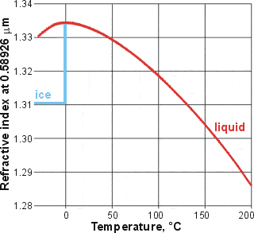
Суть рефрактометричних методів аналізу. Рефракція
Вплив температури на значення показників заломлення газуватих і рідких тіл пов'язане з величинами їх коефіцієнтів об'ємного розширення.
Об’єм усіх газуватих і рідких тіл при нагріванні збільшується, густина зменшується і, як наслідок, зменшується і показник заломлення.
Коефіцієнт об'ємного розширення твердих тіл відносно невеликий, і відповідно до цього зміна температури менше позначається на величині їх показника заломлення. Не завжди в цьому випадку підвищення температури призводить до зменшення показника заломлення. Найчастіше показник заломлення визначають при 20°С.
Якщо температура відрізняється від 20°С, то вносять поправку за такою формулою:
n_{t} = n_{20°} + (t –20) · 0,00035;
де t – температура, при якій проводиться вимірювання.
Температурна залежність
показника заломлення води
Показник заломлення також характеризує чистоту речовин, тому що індивідуальна речовина має визначений показник заломлення, а присутність домішок змінює його.

Slide 11
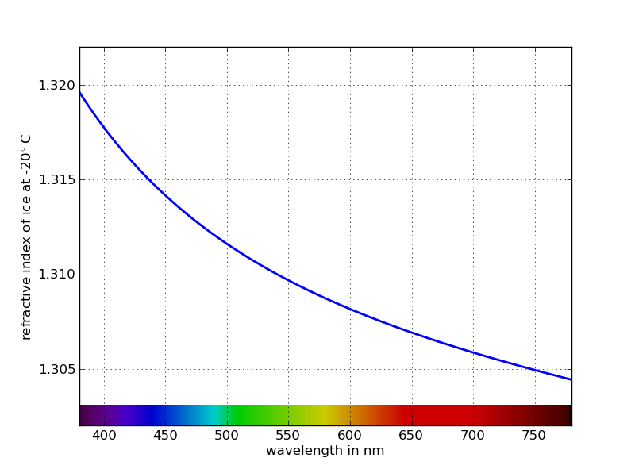
Суть рефрактометричних методів аналізу. Рефракція
Дисперсія - залежність показника заломлення від довжини хвилі (dispersus – розсіяний).
Вимушені коливання електронів, які спричинюють електронну поляризацію атомів і молекул та призводять до заломлення світла пов’язані з довжиною світлової хвилі:
чим менша довжина хвилі, тим значніше заломлення.
Для видимого світла найбільший коефіцієнт заломлення відповідає
фіолетовому випромінюванню (інтервал довжин хвиль 397-424 нм),
а найменший – червоному (інтервал довжин хвиль 640-723 нм).
При вимірюванні показника заломлення потрібно користуватися монохроматичним джерелом (натрієві, ртутні, водневі лампи). Довжина хвилі, при якій проводилось визначення, позначається нижнім індексом, температура визначення – верхнім індексом n^{t}_{λ}. Вимірювання показника заломлення найчастіше проводиться при пропусканні довжини хвилі λ_{D} = 589,3 нм, це жовта лінія (лінія D) в спектрі Натрію, і табличні значення показників заломлення наводяться найчастіше якраз для неї n^{t}_{D}.
Показника заломлення визначатися тільки природою контактуючих середовищ.

Slide 12
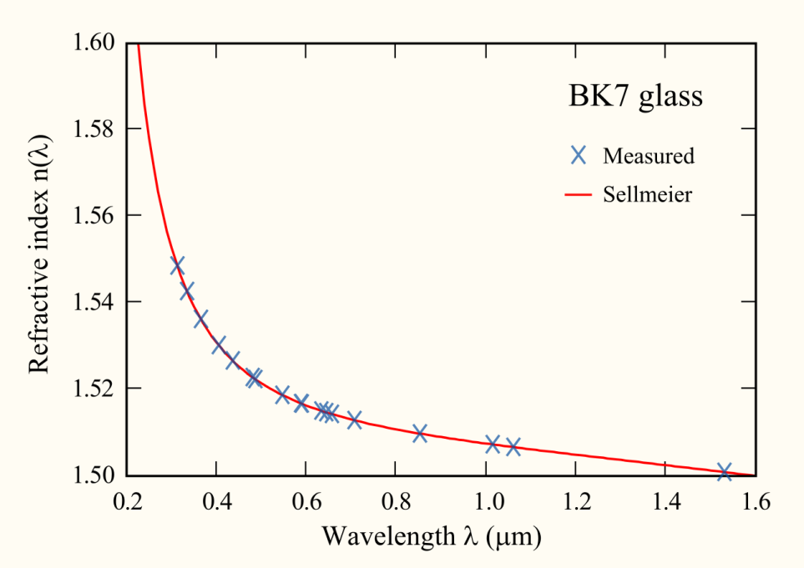
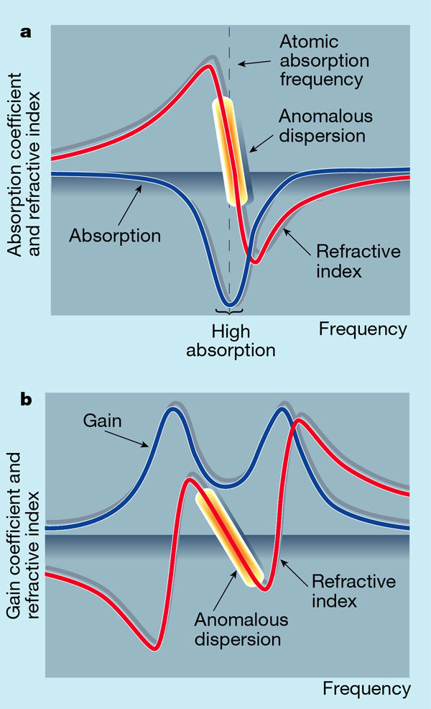
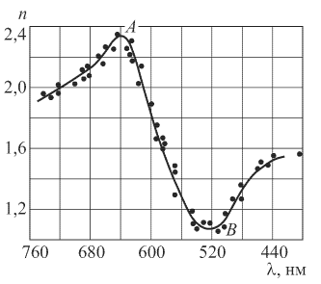
Суть рефрактометричних методів аналізу. Рефракція
Вимірювання дисперсії служить для ідентифікації індивідуальних речовин і складних систем
Нормальна дисперсія - показник заломлення збільшується при зменшенні довжини хвилі.
Такий характер має дисперсія прозорих речовин. Збільшення показника заломлення при зменшенні довжини хвилі характерне для короткохвильової частини спектру.
Залежність коефіцієнта заломлення від довжини світла для скла
Аномальна дисперсія - показник заломлення різко змінюється у вузькому діапазоні довжин хвиль, спостерігається в областях спектру, де для даної речовини характерним є сильне поглинання випромінювання

Slide 13

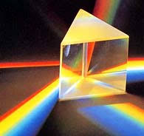
Суть рефрактометричних методів аналізу. Рефракція
Матеріали з нормальною і аномальною дисперсію використовують для створення спектральних приладів.
Лінзи оптичних приладів виготовляють з матеріалів з ​​нормальною дисперсією, оскільки бажано, щоб показник заломлення в деякому спектральному діапазоні якомога менше залежав від довжини хвилі (і був досить високим).
Матеріали з аномальною дисперсією, які сильно змінюють показник заломлення при зміні довжини хвилі, зручні для виготовлення призм,
що розкладають випромінювання в спектр.

Slide 14
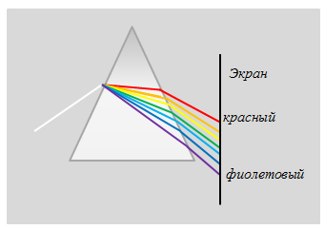
Дисперсією пояснюється розкладання білого світла в спектрі при проходженні його через призму: кольорові промені, що входять до складу білого світла, неоднаково заломлюються призмою.

Slide 15
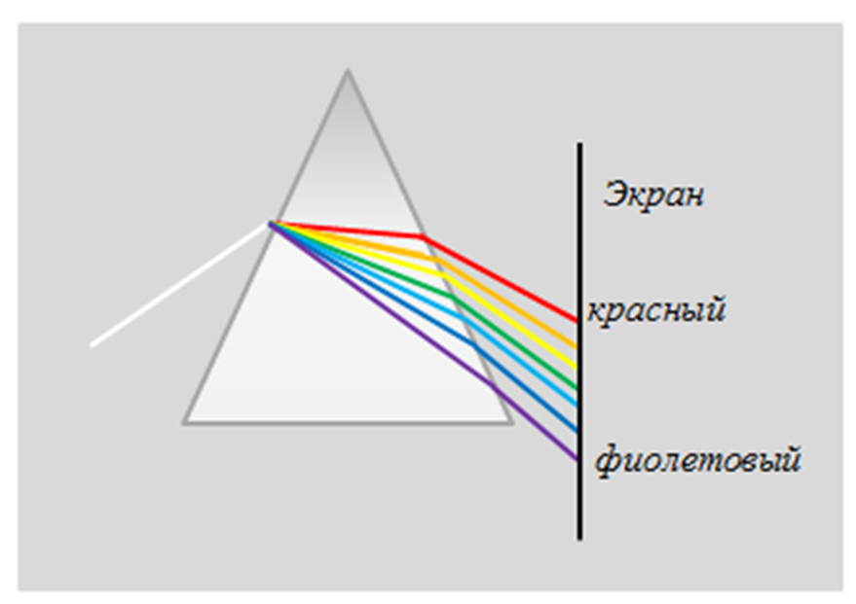
Суть рефрактометричних методів аналізу. Рефракція
Кількісно дисперсію оцінюють як різницю
де n_{λ1} – показник заломлення при довжині хвилі λ₁;
n_{λ2} – показник заломлення при довжині хвилі λ₂.
Чим більша різниця в показниках заломлення для двох хвиль λ₁ і λ₂, тим більше дисперсія.
Дисперсію речовини прийнято оцінювати за величиною різниці показників заломлення для довжин хвиль, які відповідають лініям
С і F – граничним лініям середньої частини спектра видимого світла.
Лінія С – червона лінія в спектрі Гідрогену (656,3 нм).
Лінія F – синя лінія в спектрі того ж елемента (486,1 нм).
Різниця показників заломлення nF-nC називається
середньою дисперсією ΔFC.

Slide 16
Суть рефрактометричних методів аналізу. Рефракція
Речовини з дуже близькими показниками заломлення можуть мати різну дисперсію.
Наприклад, показники заломлення n_{C}²⁰ (довжина світлової хвилі відповідає червоній лінії С в спектрі Гідрогену, температура 20 ° С) для параксилол і 1,3-діетилбензола відповідно рівні 1,49141 і 1,49146, а величини дисперсії Δ_{FC}²⁰∙10⁴ для цих речовин складають 157,1 і 144,2.
Визначення дисперсії може допомогти уникнути помилки при ідентифікації речовини, навпаки, співпадаючі значення і показника заломлення, і дисперсії служать підтвердженням правильності зробленого висновку.
Так як абсолютно певні значення показника заломлення дисперсії характерні не тільки для чистої речовини, але і для сумішей строго певного складу, то вимірювання показників заломлення, дисперсії можуть також служити для ідентифікації складних систем.

Slide 17
Суть рефрактометричних методів аналізу. Рефракція
Молекулярна рефракція
Визначення величини молекулярної рефракції є одним з методів, які астосовуються при визначенні складу речовини і структури її молекул, при ідентифікації речовини.
На заряджені частинки, які здійснюють вимушені коливання в результаті впливу світлової хвилі, впливають сусідні заряджені частинки – електрони і ядра інших атомів і молекул. Чим більше цих частинок в одиниці об'єму, тим помітніше позначається цей вплив. Це положення в найзагальнішому вигляді пояснює залежність показника заломлення від густини речовини.
Залежність може бути виражена таким чином:
f(n)=r∙d
де r – коефіцієнт пропорційності, який називається питомою рефракцією.
Не сам показник заломлення, але деяка функція від нього знаходиться в прямопропорційній залежності від густини речовини.
Це вираз для питомої рефракції носить назву формули Лоренца-Лорентца (розмірність питомої рефракції відповідає питомому об'єму, м³/кг).
Питомий об'єм – об'єм одиниці маси речовини, величина обернена густині.

Slide 18

Суть рефрактометричних методів аналізу. Рефракція
Якщо розглянути деякий коефіцієнт α, значення якого характеризує величину диполя, що виникає в молекулі під впливом електричного поля напруженістю 1 (1 в/м), то виявляється, що для даної речовини з молекулярною масою М значення питомої рефракції прямопропорційне α:
де N_{A} – число Авогадро.
Величина α залежить від природи речовини і називається поляризованістю. Поляризованість є характеристикою деформації молекул під дією електричного поля.
Фізичний механізм поляризованості зводиться до здатності позитивних і негативних зарядів зміщуватися відносно один одного під дією електричного поля світлової хвилі.
Добуток питомої рефракції на молекулярну масу - молекулярна рефракція R в м³/кмоль:
R=2,52∙10²⁴∙α
Величина молекулярної рефракції визначається лише інтенсивністю поляризації молекул речовини і, залежить від її поляризованості α, яка визначається тільки природою речовини і не залежить від зовнішніх умов, температури, тиску, а значить, і від агрегатного стану речовини.
Молекулярну рефракцію за Л.-Л. можна розглядати як середню міру поляризованості молекул.

Slide 19
Суть рефрактометричних методів аналізу. Рефракція
У зв'язку з тим що поляризація молекули є сумарний ефект поляризації атомів, що входять до її складу, чисельне значення молекулярної рефракції повинно бути сумою атомних рефракцій.
Молекулярна рефракція є адитивною властивістю (від лат. Additivus – одержуваний шляхом додавання).
Адитивність молекулярної рефракції була використана для визначення величин рефракцій атомів і атомних груп (радикалів). Рефракція групи -СН₂ може бути знайдена по різниці молекулярних рефракцій будь-яких двох сусідніх членів гомологічного ряду насичених вуглеводнів:
Встановивши рефракцію групи СН₂, можна визначити
атомну рефракцію Оксигену за різницею:
Це, в свою чергу, дозволить розрахувати
атомну рефракцію Гідрогену:
Атомна рефракція Карбону, дорівнює:
Таким чином, визначивши експериментально, шляхом вимірювання показника заломлення і густини, молекулярні рефракції відомих сполук можна розрахувати атомні рефракції.

Slide 20

Суть рефрактометричних методів аналізу. Рефракція
При роботі з сполуками, що мають подвійний і потрійний зв'язок між атомами Карбону, слід враховувати так звані інкременти зв'язків.
Інкремент – приріст, значення, на яке збільшується дана величина.
В даному випадку йде мова про збільшення величини молекулярної рефракції речовини з подвійним і потрійним зв’язком у порівнянні з сумою атомних рефракцій.
Так, наприклад, для бензолу маємо:
Це виявляється необхідним і при роботі з деякими іншими класами сполук. Поряд з атомними рефракції і інкрементами зв'язків при розрахунку молекулярних рефракцій використовуються рефракції атомних груп – радикалів (R_{NO2}, R_{NO3}, RSO3 та ін.).
Якщо перехід речовини в розчин не супроводжується зміною поляризованості його молекул або молекул розчинника, то молекулярна рефракція розчину, як наслідок адитивності цієї величини, повинна складатися з рефракцій компонентів з урахуванням кількості їх молекул (кіломолей) в системі:
R_{р-ну} = R_{р-ка} ∙N_{р-ка} + R_{р. р-ни} ∙N_{р. р-ни}
де N_{р-ка і} N_{р. р-ни} – кіломольні частки розчинника і розчиненої речовини.
Співвідношення однаковою мірою справедливо як для розчинів рідких, так і для розчинів твердих речовин.

Slide 21
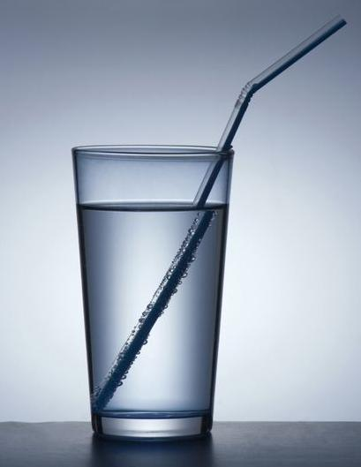
Суть рефрактометричних методів аналізу. Рефракція
Дослідження, що проводяться при з'ясуванні будови речовини, у багатьох випадках також зводяться до його ідентифікації, наприклад, при встановленні тієї з вірогідних ізомерних структур, яка відповідає отриманому індивідуальному речовині.
В цьому випадку застосвують визначення величини молекулярної рефракції, значення якої прямо пов'язане зі складом і будовою сполуки.
Для експериментального визначення молекулярної рефракції необхідно виміряти показник заломлення речовини і його густини (при одній і тій же температурі). Значення молекулярної рефракції обчислюється потім за формулою. Отримане значення порівнюється з величиною, знайденою як сума атомних рефракцій (за табличними даними) відповідно до передбачуваної формулою речовини. Задовільний збіг знайдених в тому і іншому випадку значень може служити підтвердженням правильності уявлень про склад і будову досліджуваної речовини
Вибір між можливими варіантами будови речовини може бути, природно, зроблений тільки в тому випадку, якщо різниця рефракцій для них виразно перевищує допустимі значення помилок.

Slide 22
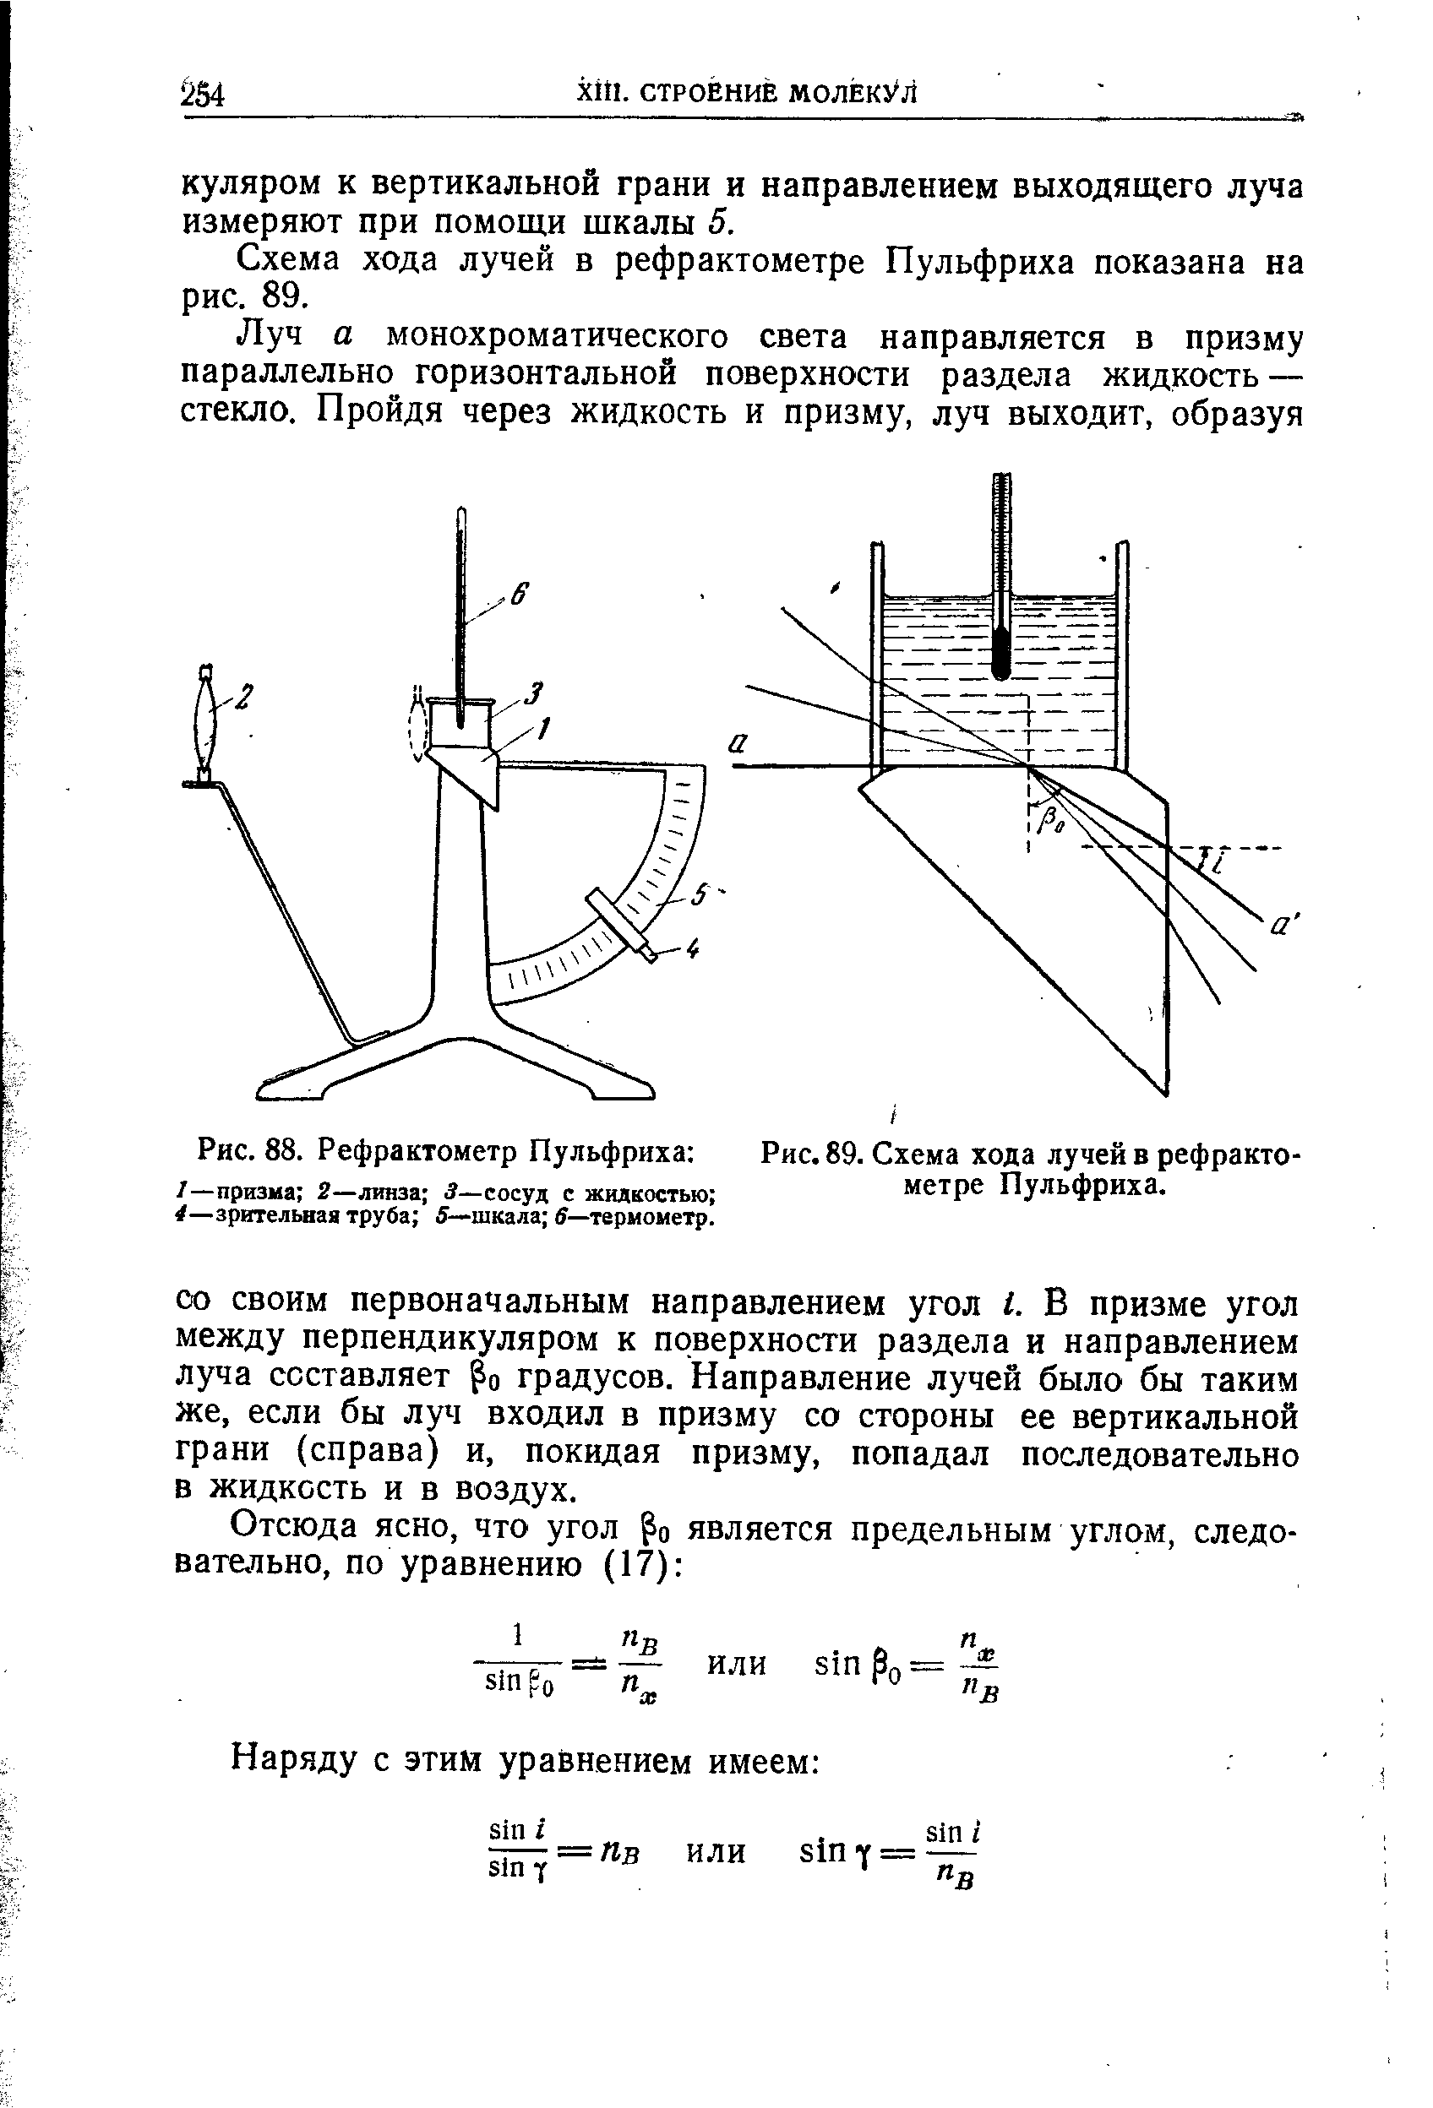
Рефрактометри. Методи вимірювання показника заломлення
Показник заломлення визначається на приладах, які називаються рефрактометрами.
Використовують два основні види цих приладів:
рефрактометри типу Аббе і рефрактометри типу Пульфриха.
Вимірювання показника заломлення грунтуються на визначенні величини граничного кута, різниця тільки в конструкції (в приладах типу Аббе є призмовий блок з 2 призм, в приладах типу Пульфриха – вимірювальна призма).
Рефрактометри типу Пульфріха складніші за конструкцією та обслуговуванням, ніж рефрактометри типу Аббе, але вони дозволяють з високою точністю визначати показники заломлення при різних довжинах хвиль падаючого світла, та більш точне визначення дисперсії, і їх використовують переважно для наукових досліджень.
Рефрактометри Пульфріха вимагають спеціальних джерел світла – монохроматичних (натрієвих ламп, газорозрядних трубок).

Slide 23
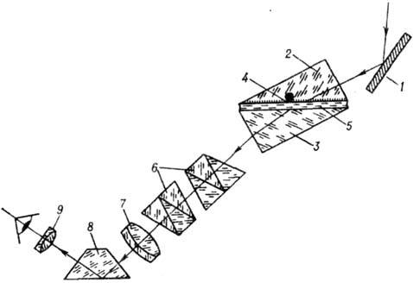
Рефрактометри. Методи вимірювання показника заломлення
Рефрактометри типу Аббе зручні для швидкого визначення показників заломлення рідин
при технічному аналізі.
Найчастіше користуються рефрактометрами типу Аббе:
рефрактометр лабораторний універсальний РЛУ, рефрактометр ІРФ-22, рефрактометр лабораторний РЛ, рефрактометр лабораторний харчовий РХЛ-4, рефрактометр лабораторний Abbe (АББЕ) 2WAJ.
В рефрактометрах типу Аббе вимірювання проводять при денному світлі або з допомогою лампи розжарювання. При освітленні призм білим світлом межа поділу світла і тіні буде розмита і забарвлена в різні кольори, так як білий колір при проходженні через вимірювальну призму розкладається.
Принцип дії ґрунтується на вимірюванні кута повного внутрішнього відбиття (якщо досліджуться непрозоре середовище) або граничного кута заломлення на плоскій межі розділу двох прозорих середовищ (досліджуваного і відомого), якщо світло переходить із середовища з меншим показником заломлення n₁ в середовище з більшим показником n₂.
В обох випадках використовується закон заломлення світла
α— кут падіння β— кут заломлення).
Складається рефрактометр Аббе з двох прямокутних скляних призм. Одна призма (вимірювальна — на малюнку під цифрою 3) має високий показник заломлення n₂=1,7 (λ_{D}=589,3 нм для жовтої лінії емісійного спектру натрію) з полірованою гіпотенузною гранню. Інша призма (відкидна — на малюнку під цифрою 2) — з матовою гіпотенузною гранню. Крім того, рефрактометр Аббе містить зорову трубу, шкалу відліку, спеціальний компенсатор (на малюнку — 6).
В поле зору труби можна побачити чітку лінію на межі світлого і темного полів, яка відповідає граничному куту.

Slide 24
Рефрактометри. Методи вимірювання показника заломлення
Рефоактометри забезпечені компенсаторами дисперсії, які компенсують розкладання білого світла призмою і направляють потік світла в сторону жовтого променя.
Для усунення цього явища перед об’єктивом зорової труби ставлять одну чи дві призми прямого зору (призми Амічі). Ця призма складається із трьох скляних призм з різними показниками заломлення і різною дисперсією. Призми розраховують так, що при проходженні через них кольорових променів тільки жовті промені, що відповідають за довжиною хвилі лінії D у спектрі Na, не змінюють свого напряму. Змінюючи положення призми, можна промені, розкладені вимірюваною призмою, зібрати в один білий промінь. Його напрям буде таким, як і променя D. Показник заломлення, виміряний таким чином, практично співпадає по величині з показником заломлення, виміряним в монохроматичному жовтому світлі.
На рефрактометрах з компенсатором мірою дисперсії є поворот однієї призми компенсатора відносно другої до повного зникнення забарвлення межі поділу.
Визначити показник заломлення можна як у прохідному світлі (для прозорих речовин), так і у відбитому (для темних, забарвлених, мутних речовин). При дослідженні темних розчинів краще працювати у відбитому світлі для уникнення значного поглинання світла в шарі рідини, внаслідок чого контрастність світлових полів та різкість межі світла і тіні знижується.
При роботі у відбитому світлі промені направляється у вікно нижньої камери рефрактометра (при роботі зі світлі, що проходить, промені направляються у вікно верхньої камери). У відбитому світлі світлорозподіл поля зору буде зворотнім в порівнянні зі світлорозподілом в прохідному світлі (темна частина буде світлішою). В іншому показники заломлення темних, забарвлених, мутних розчинів вимірюються так само, як і прозорих рідин.
При вимірах використовуються два методи:
метод граничного заломлення променя і
метод повного внутрішнього відбивання.

Slide 25
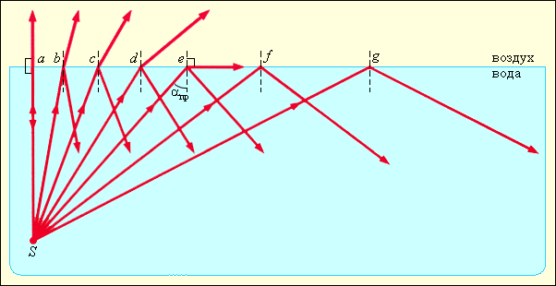
Повне внутрішнє відбивання
Якщо світло переходить з середовища з більшим показником заломлення n₁ (оптично густіше) в середовище з меншим показником заломлення n₂ (оптично рідше) (n₁ > n₂) (зі скла в повітря або з води в повітря), то згідно закону заломлення, заломлений промінь віддаляється від нормалі і кут заломлення стає більшим, ніж кут падіння.
При всіх кутах падіння, більших за α_{гр} промінь не заломлюється, а повністю відбивається в перше середовище, причому інтенсивності відбитого і падаючого променів однакові.

Slide 26
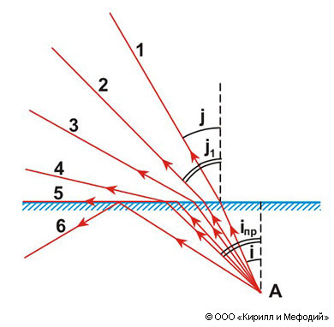
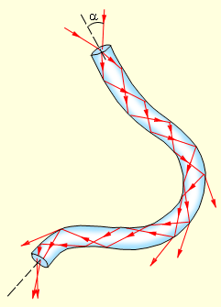
Рефрактометри. Методи вимірювання показника заломлення
Якщо зростає кут падання i то ще більше зростає кут заломлення j
При певному куті падання i _{гр} кут заломлення j стає рівним 90^{о}С-
промінь повністю відбивається від межі розділу середовищ
n₂
n₁
Якщо друге середовище повітря, то n₂=1

Slide 27
Вимірювання методом граничного кута заломлення рефрактометрі рпл−4
В рефрактометрі РПЛ−4 показники заломлення прозорих розчинів визначаються методом граничного кута заломлення.
Визначення показника заломлення речовин зводиться зазвичай до вимірювання граничного кута заломлення на межі “рідина-скло”. Якщо середовище І – це рідина, показник заломлення якої n₁ треба виміряти, середовище ІІ – скло призми з показником заломлення n₂ (n₁ і n₂ – показники заломлення відносно повітря), то задавши кут падіння променя в розчині, рівним 90° (sin і=1), отримаємо рівняння, що дозволяє вимірювати показник заломлення розчину за значенням граничного кута заломлення в склі
Звідси, щоб знайти показник заломлення рідини, треба виміряти граничний кут заломлення r_{гр} (якщо показник заломлення призми n₂ відомий):
Практично за методом граничного кута вимірюється не безпосередньо кут r_{гр}, а кут β між променем, який вийшов з призми, і перпендикуляром до вихідної грані.

Slide 28
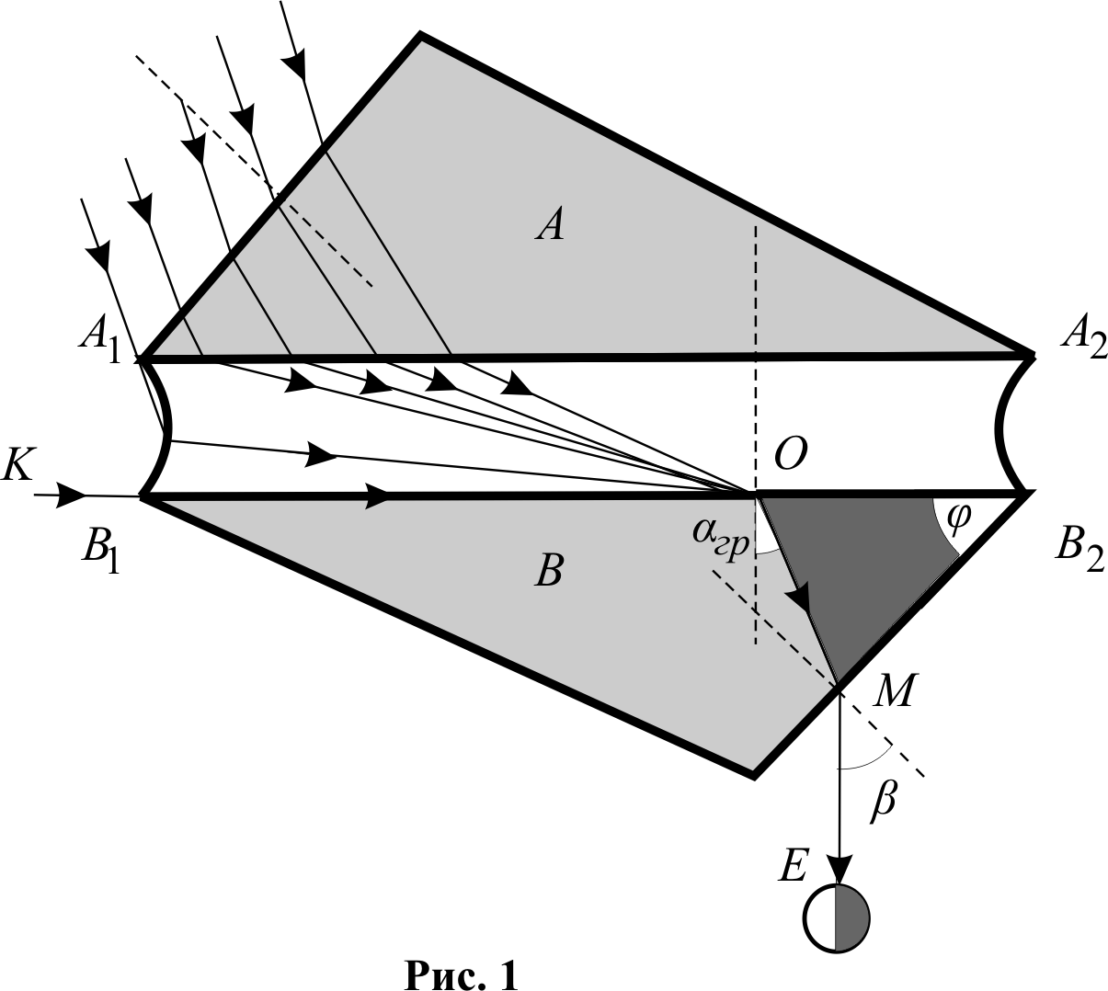
Рефрактометри. Методи вимірювання показника заломлення
Розглянемо хід променів через призми рефрактометра.
Основною частиною рефрактометра є дві призми А і В (рис. 1), які виготовлені із скла, що має назву флінт. Призма В з добре відполірованою гранню називається вимірювальною, вона нерухома і зроблена з важкого крона (n=1,5724), а призма А – освітлювальною. Грань А₁–А₂, що повернута до призми В, є матовою.
Вузький проміжок (~0,1 мм) між призмами заповнюється досліджуваним розчином.
Показники заломлення можна вимірювати в межах від 1,300 до 1,540 з точністю 0,001%. Спрямований перпендикулярно на освітлювальну призму світловий промінь проходить в досліджувану рідину, заломлюється на межі її з вимірювальною призмою, потім заломлюється на межі з повітрям і потрапляє в зорову трубу. Промені світла, що падають на призму А, переходять у шар розчину під різними можливими кутами (від 0º до 90º), попадаючи на межу розділу між розчином та призмою В також під кутами від 0º до 90º. При такому способі освітлення не можна отримати промені, що строго ковзають по вхідний межі вимірювальної призми. Однак, оскільки шар рідини дуже тонкий, то граничний промінь, що спостерігається в такій системі, в необхідних межах точності відповідає граничному променю заломлення.
Показник заломлення скла n_{с} призми В більший від показника заломлення досліджуваного розчину n, а тому в призмі В заломлені промені будуть розповсюджуватись під кутами від 0º аж до граничного кута r_{гр}. Далі промені виходять з призми В у повітря, зазнавши ще одного заломлення
Хід променів через верхню і нижню призму рефрактометра.

Slide 29
Рефрактометри. Методи вимірювання показника заломлення
Експериментально виміряти r_{гр.} не можна. Але певній величині r_{гр.} завжди відповідає певне значення кута β виходу променя з вимірювальної призми в повітря. Кут β виходу променя К–О–М–Е з призми В залежить від показників заломлення n розчину і скла n_{c}, а також і від заломлюючого кута призми ϕ (близько 60º).
Можна отримати співвідношення, яке пов’язує показник заломлення досліджуваної речовини
n з кутом виходу граничного променя з вимірювальної призми в повітря
Оскільки величин n_{с} і φ є сталими і визначаються незалежно, то при різних значеннях n буде змінюватися лише β.
Знаючи показник заломлення n_{с} вимірювальної призми для довжини хвилі λ і кут β виходу граничного кута, можна вирахувати показник заломлення досліджуваної рідини для довжини хвилі λ.
Величину кута β, і показник заломлення речовини, оцінюють за допомогою зорової труби рефрактометра, навівши візир окуляра рефрактометра на межу світла і тіні, яка спостерігається у фокальній площині зорової труби.
Заломлені промені не виходять за межі граничного променя і простір за ним не має світла, а граничний промінь є межею світла і тіні. Якщо на шляху променя, який відповідає граничному куту r_{гр.}, поставити зорову трубу, то в її окулярі побачимо поле зору, яке поділено променем на світлу і темну зони.
Хід променів через верхню і нижню призму рефрактометра.

Slide 30
Рефрактометри. Методи вимірювання показника заломлення
При роботі у відбитому світлі, промені світла спрямовані на матову грань вимірювальної призми. Промені на ній розсіюються, потрапляють на межу В₁В₂ під різними кутами і заломлюються на межі скло-рідина. Промені, які впадуть на межу під кутом, більшим граничного, зазнають в призмі В повного внутрішнього відбивання і вийдуть з неї.
В полі зору зорової труби будуть спостерігатися дві області: верхня – яскравоосвітлена і нижня – чорна.
Рефрактометр – не універсальна прилад, він придатний для вимірювання показників заломлення тільки в певних межах. Верхня межа визначається нерівністю n<n_{с}, тобто показник заломлення досліджуваного розчину n повинен бути менший показника заломлення n_{с} вимірювальної призми. Нижня межа залежить від конструкції приладу (заломлюючого кута φ, розмірів призми ).
Хід променів через верхню і нижню призму рефрактометра

Slide 31
Аналіз двокомпонентних систем.
Залежність показника заломлення гомогенної двокомпонентної системи від її складу встановлюється експериментально шляхом визначення показника заломлення для ряду стандартних систем, вміст компонентів у яких відомо. На підставі отриманих даних викреслюють калібрувальний графік у координатах: показник заломлення – склад. Вимірявши показник заломлення досліджуваної системи, можна за графіком визначити її склад.
Деколи визначення концентрації проводять за таблицями, складеними для сумішей певного складу. Для багатьох водних розчинів кислот, основ, солей, як і для розчинів цукру, різних спиртів, гліцерину та інших речовин, що мають значення в хімічній технології, показники заломлення при різних концентраціях і температурах належно виміряні і в цих випадках можна користуватися таблицею.
Велика різниця в показниках заломлення компонентів системи поряд з підвищеною точністю вимірювання показників заломлення забезпечує і більшу точність аналізу. Якщо різниця в показниках заломлення, що складають систему, дорівнює приблизно 0,1, то точність визначення може скласти соті частки відсотка.
Визначити концентрацію розчинів речовин рефрактометричним методом можна двома способами: розрахунковим та графічним.
При використанні графічного способу визначення концентрації розчину речовини будують калібрувальний графік у координатах n-C, вимірюють показник заломлення розчину і за графіком знаходять відповідну концентрацію.

Slide 32
Аналіз двокомпонентних систем.
При вмісті розчиненої речовини, що не перевищує 10-20%, поряд з графічним методом в дуже багатьох випадках можна користуватися лінійним рівнянням, що відображає залежність між концентрацією розчину та його показником заломлення:
n = n₀ + F∙C,
де n – показник заломлення розчину, n₀ – показник заломлення чистого розчинника,
C – концентрація розчиненої речовини, F – рефрактометричний фактор, емпіричний коефіцієнт, величина якого може бути знайдена шляхом визначення коефіцієнтів заломлення розчинів відомих концентрацій. Рефрактометричний фактор (F) демонструє зміну показника заломлення при зміні концентрації розчину на 1%. Його встановлюють експериментально або розраховують за таблицями показників заломлення. За коефіцієнтом заломлення можна обчислити його концентрацію:
Розчинена речовина завжди може розглядатися як домішка до розчинника і, отже, це ж рівняння може бути застосоване для визначення вмісту домішок в основній речовині.
При ідентифікації речовини також визначають його показник заломлення. Якщо право вважати препарат лише задовільно чистим вимагає збігу показників заломлення з табличними величинами до однієї-двох одиниць в четвертому знаку, то при ідентифікації речовини, при, так би мовити принциповому вирішенні питання про те, з якою речовиною ви маєте справу, необхідна точність на порядок нижче (до 0,001-0,002).

Slide 33
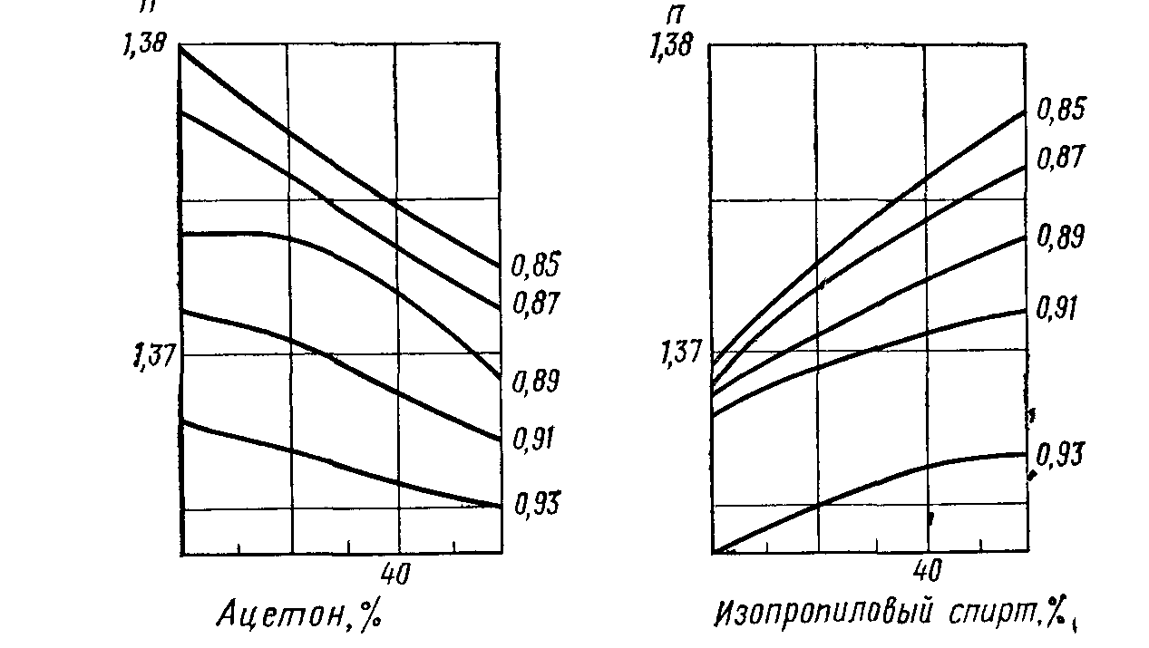
Аналіз трикомпонентних систем
На рис. представлені графіки для розчину ацетону і ізопропілового спирту у воді.
Якщо коефіцієнт заломлення деякого розчину, який має густину 0,85 становить 1,375, то згідно рис. ацетону в ньому близько 40 % і ізопропілового спирту стільки ж. Вміст третього компонента – води – може бути легко знайдено за різницею і складає відповідно близько 20 %.
Метод відрізняється відносною простотою, потребує мало часу, тому дуже зручний при проведенні досліджень, що потребують великої кількості експериментів з визначення концентрації розчинених речовин, і спрямовані на вивчення різних кінетичних закономірностей.

Slide 34
Запитання до лекції
Поясніть поняття “поляризації” молекул.
Наведіть види поляризації у полярних молекулах під впливом зовнішнього електричного поля.
Обгрунтуйте електронну поляризацію молекул в електромагнітному полі світла.
Охарактеризуйте рефракцію як наслідок електронної поляризації молекул під дією ЕМВ.
Дайте визначення явищу заломлення світла. Якою величиною оцінюється заломлення світла?
Що таке рефрактометрія? На якій залежності ґрунтується вимірювання в рефрактометрії?
Охарактеризуйте поняття “абсолютний показник заломлення”, “показник заломлення”.
Наведіть закон Снеліуса. Фізичний зміст відносного показника заломлення.
Наведіть залежність величини показника заломлення від концентрації речовини.
Поясніть, як залежить показник заломлення від природи речовини, її густини, довжини хвилі падаючого світла.
Наведіть визначення поняття “дисперсія”. Як саме використовується це явище в аналітичних дослідженнях?
Залежність показника заломлення від якого фактора виражає формула Лоренца-Лорентца?
Від чого залежить молекулярна рефракція і мірою чого вона слугує?
Поясніть використання адитивності молекулярної рефракції для ідентифікації і встановлення будови речовин.

